Slide 1

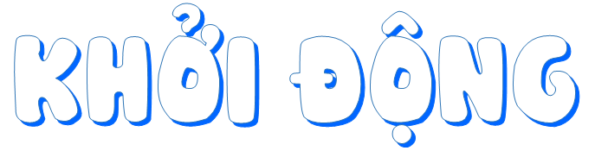

Slide 2


Slide 3

Em hãy tìm các từ ngữ chỉ sự vận động của bé có trong lời bài hát:

Slide 4
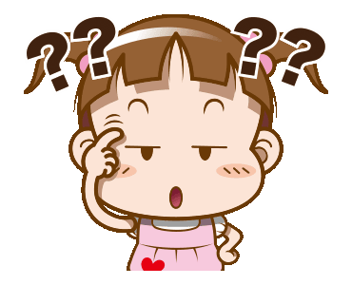
Các từ ngữ chỉ sự vận động của bé là:
nâng
nâng
với lấy
bước
bước
chạm
xoay
lắc lắc
cười
Các từ ngữ chỉ sự vận động này thuộc từ loại nào?

Slide 5


Slide 6






1. Tìm các động từ theo mẫu.
a. Chứa tiếng “yêu" M: yêu quý
b. Chứa tiếng “thương” M: thương mến
c. Chứa tiếng “nhớ” M: nhớ mong
d. Chứa tiếng “tiếc" M: tiếc nuối

Slide 7



a. Chứa tiếng “yêu" M: yêu quý
Yêu thương
Yêu mến
Kính yêu
Thương yêu
Yêu thích
b. Chứa tiếng “thương” M: thương mến
Thương yêu
Yêu thương

Slide 8
c. Chứa tiếng “nhớ” M: nhớ mong
Nhớ thương
Nhớ nhung
d. Chứa tiếng “tiếc" M: tiếc nuối
Tiếc thương

Slide 9






2. Tìm động từ thể hiện tình cảm, cảm xúc thay cho bông hoa (mỗi từ chỉ dùng một lần).
Mẹ ơi!
Con nhớ mẹ quá! Sao mẹ đi công tác lâu thế? Tối nào em Chi cũng khóc đòi mẹ. Con thương em lắm. Chúng con rất mong mẹ về.
Hôm nay con vừa giành được giải Nhất cuộc thi cờ vua mẹ ạ. Ai cũng khâm phục con. Còn con, con rất biết ơn bác Dũng đã dạy con học cờ. Thế mà hồi xưa khi mới học cờ, con ghét môn này thế. Con còn giận mẹ vì mẹ cứ thuyết phục con học. Bây giờ thì con thích cờ vua lắm.
Mai con lại nhắn tin tiếp cho mẹ nhé. Con yêu mẹ!

Slide 10
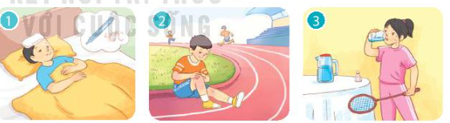
3. Sử dụng động từ dưới đây để đặt câu phù hợp với tranh.
ốm
sốt
mệt
nhức
khát
đau
Ví dụ: Vì đi chơi dưới mưa nên bạn Nam bị sốt rất cao.

Slide 11
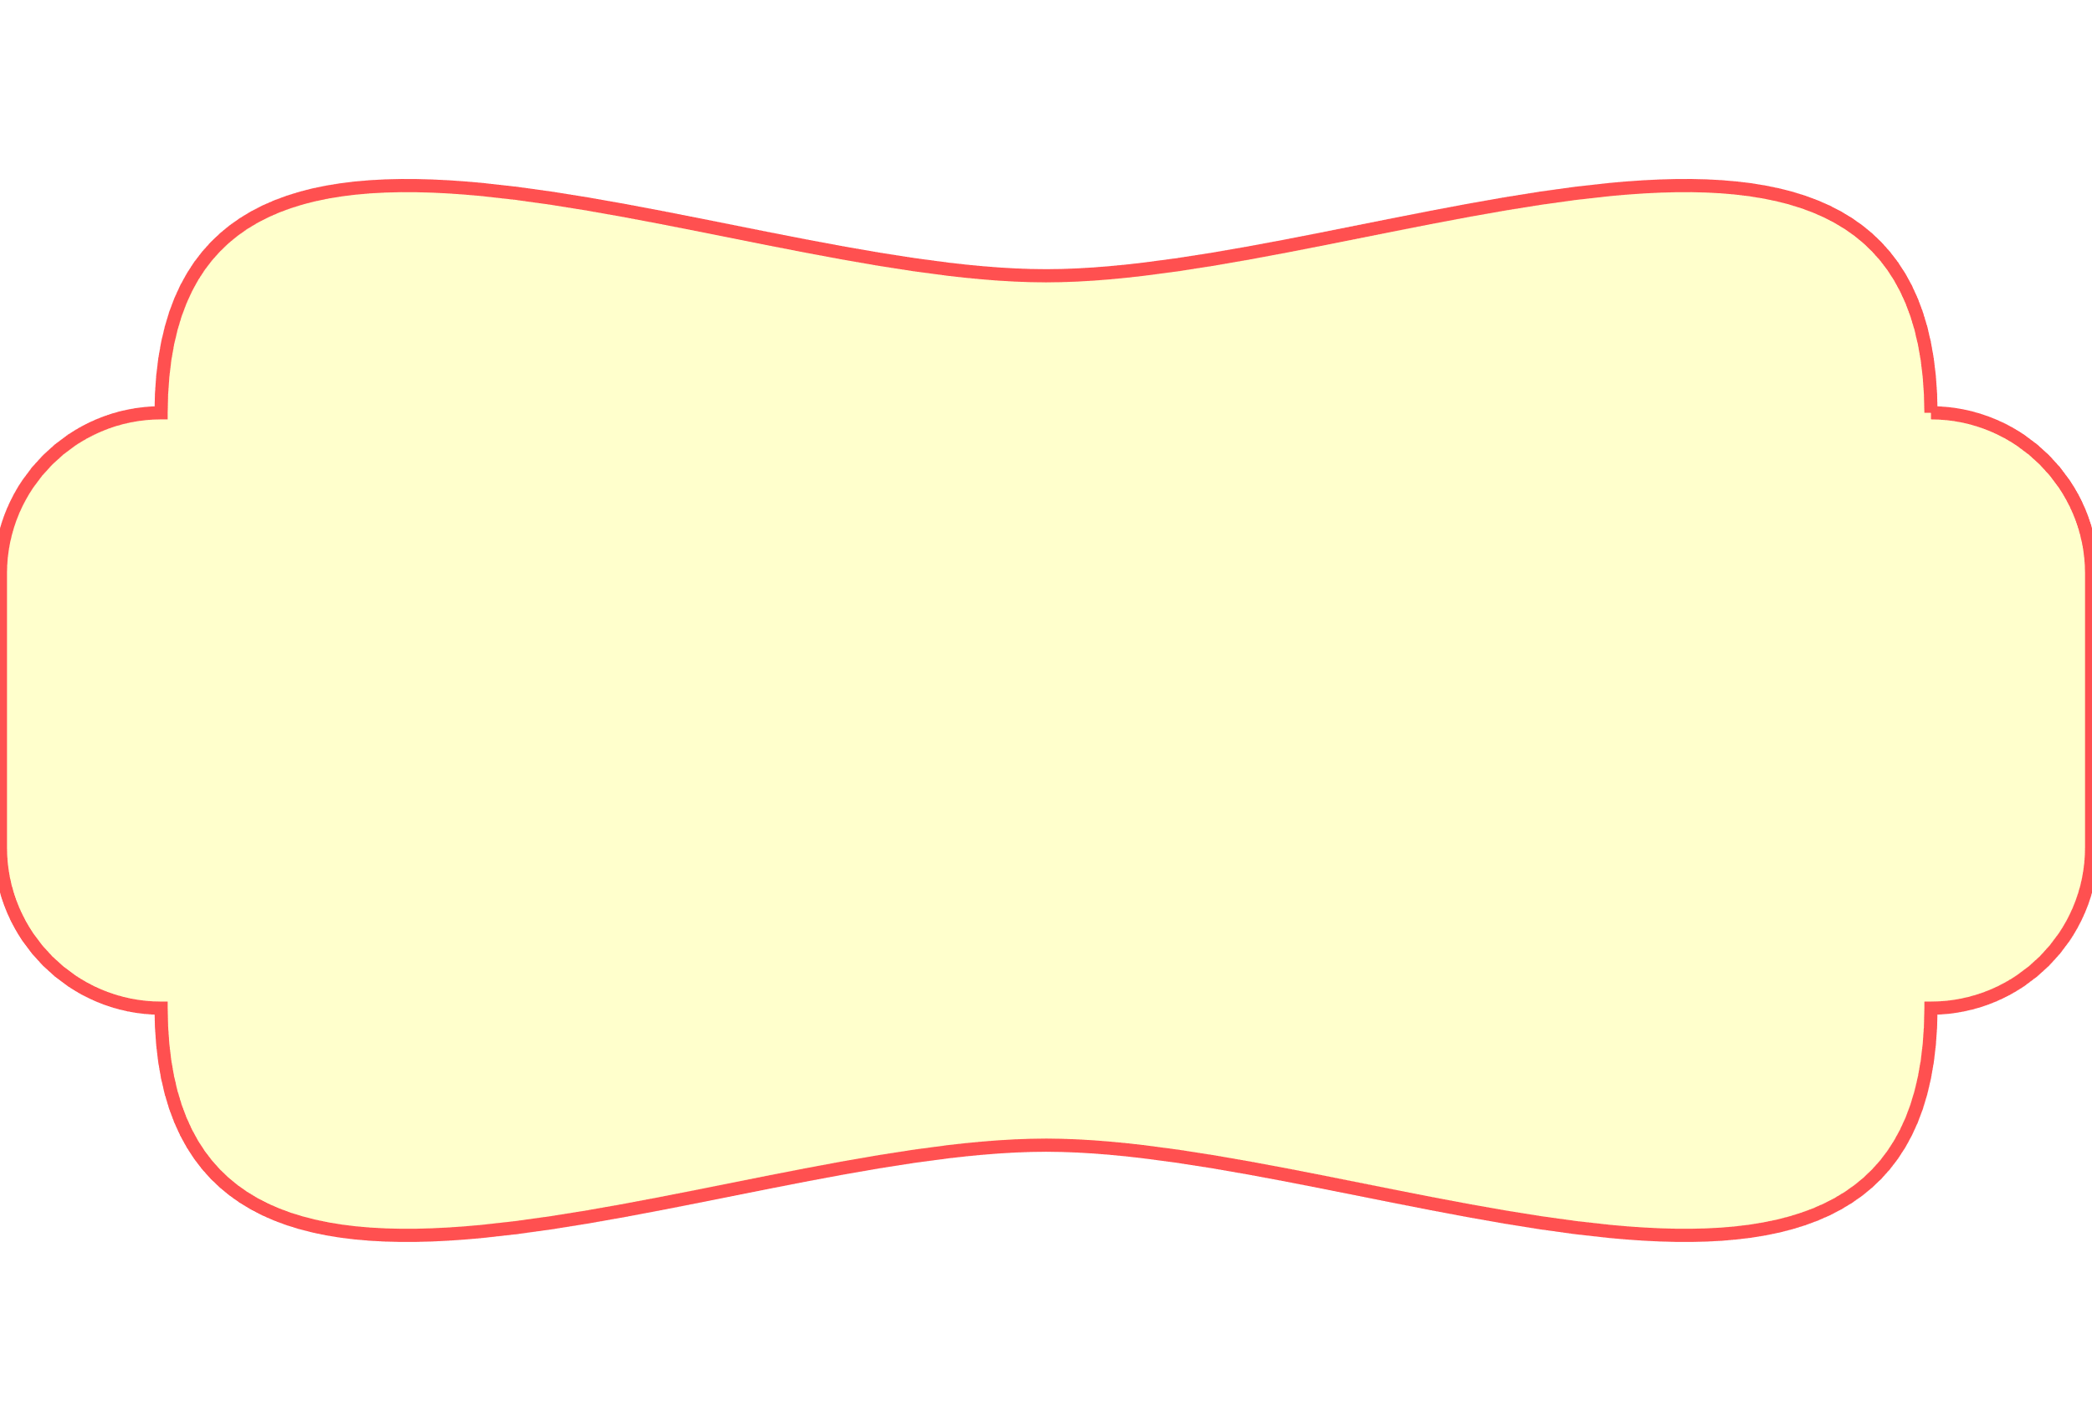
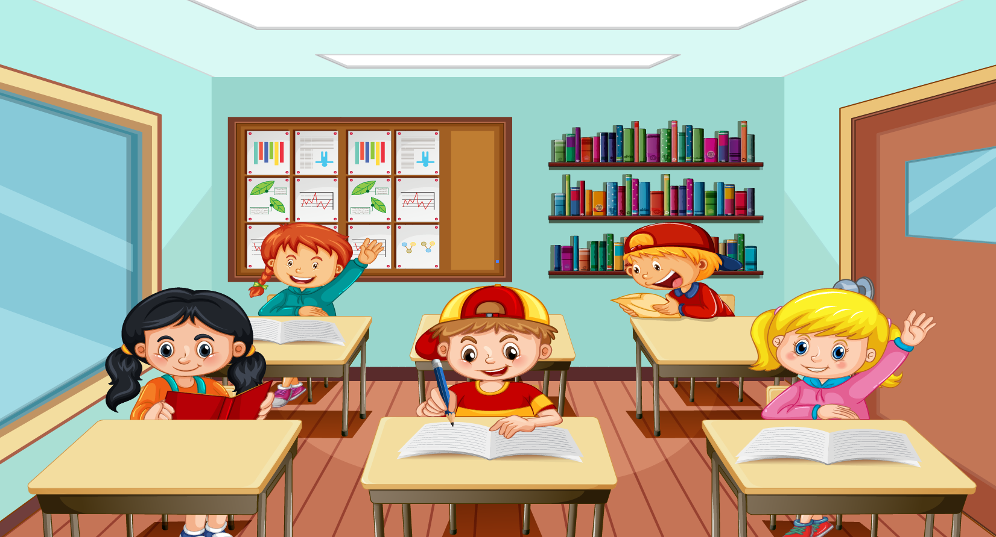
Thảo luận nhóm sử dụng động từ để đặt câu phù hợp với tranh.

Slide 12
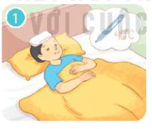
Vì trời nắng không đội mũ nên Nam bị ốm.

Slide 13
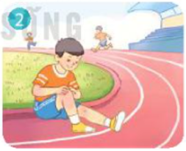
Khi chạy nhanh trong giờ thể dục, An bị ngã rất đau.

Slide 14
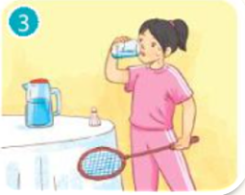
Sau khi chơi thể thao, Lan cảm thấy rất khát nước.

Slide 15

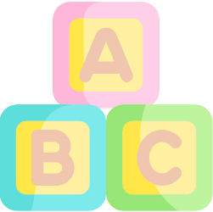


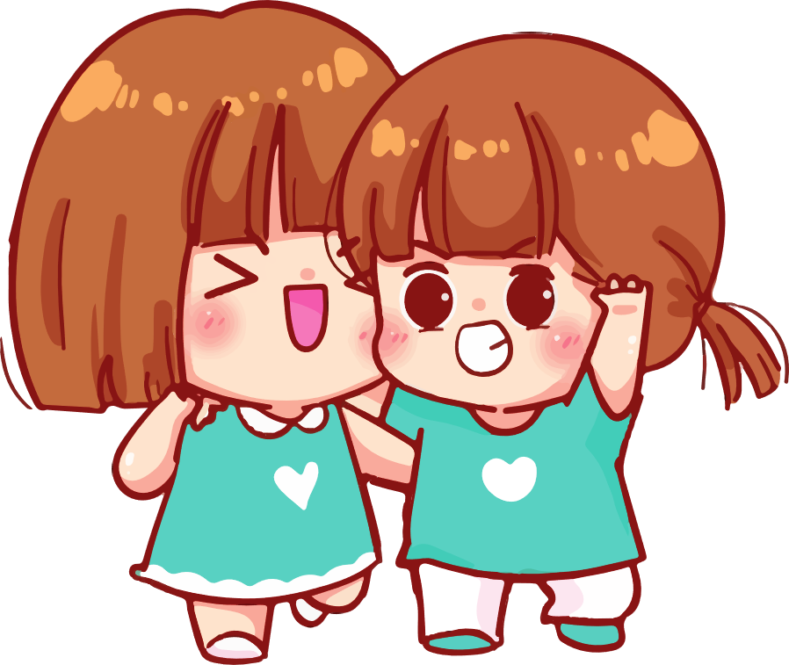

Slide 16


Slide 17


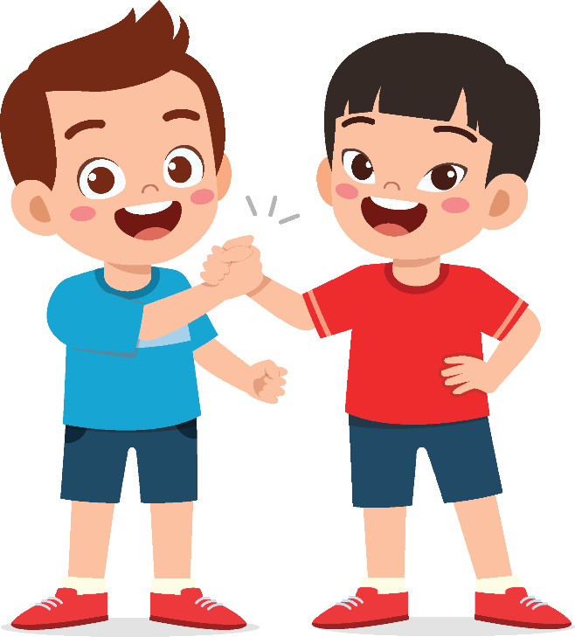
LUẬT CHƠI
Lần lượt 2 bạn lên, 1 bạn bốc tên động tác sau đó diễn tả lại hoạt động, trạng thái đó bằng các cử chỉ, động tác (không dùng lời nói). Bạn còn lại sẽ đoán tên động tác. Trả lời đúng sẽ nhận được một phần quà, trả lời sai nhường quyền trả lời cho các bạn dưới lớp.
Thời gian thực hiện cho
mỗi lượt chơi là 30 giây.

Slide 18

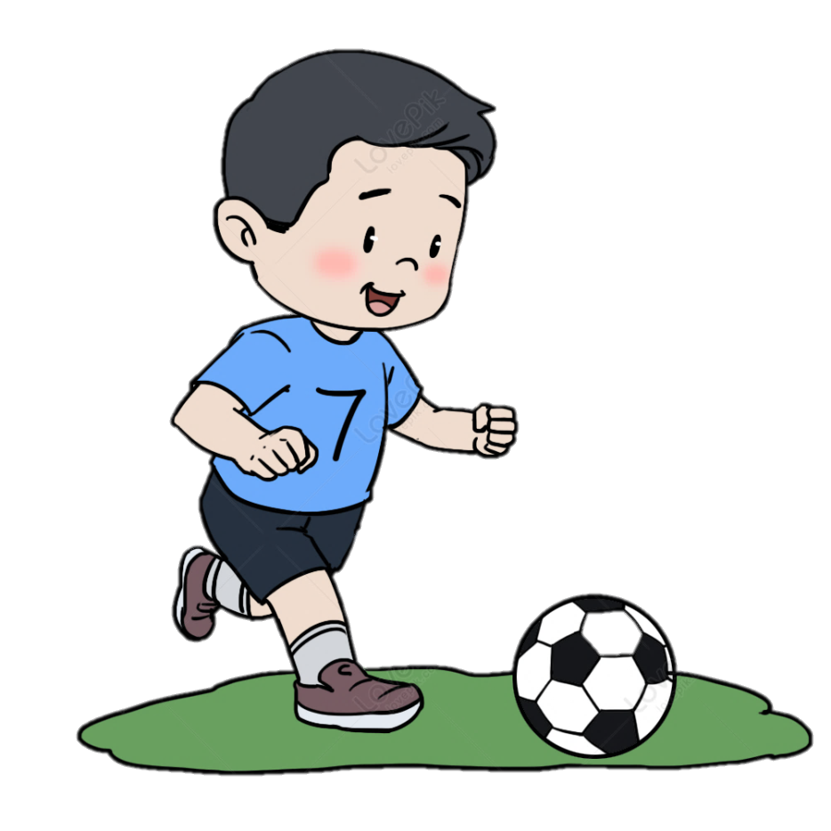
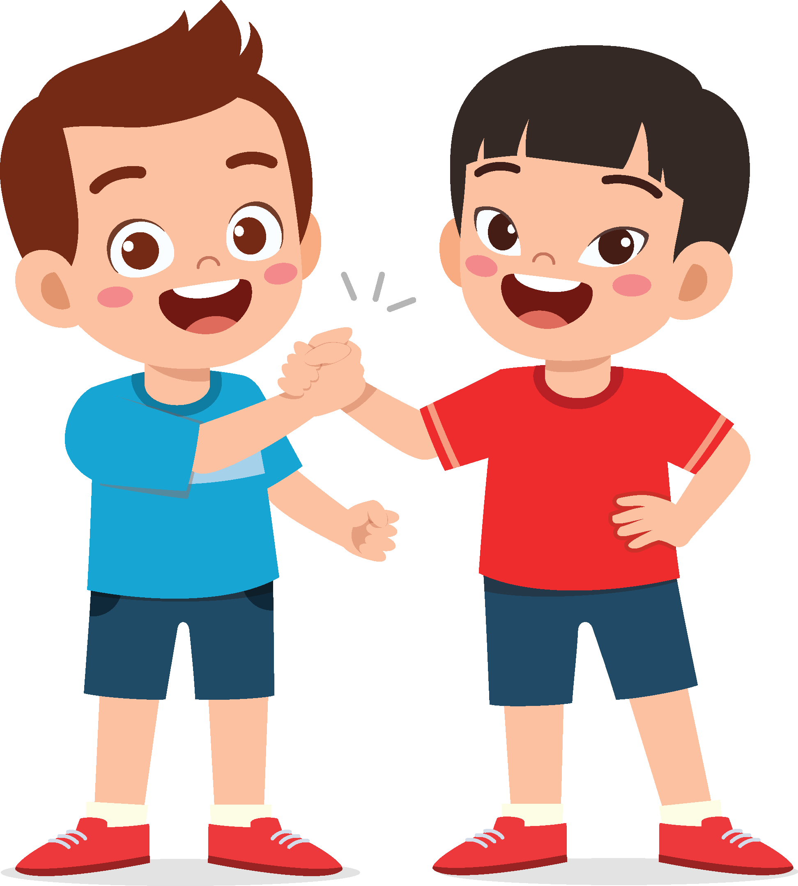


Slide 19







